Slide 1
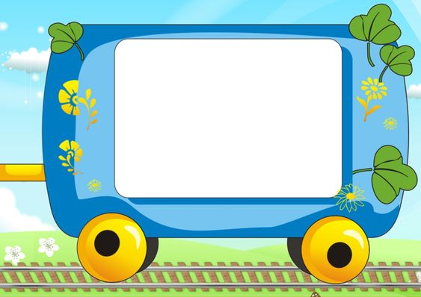
Bài: Ôn tập về từ chỉ hoạt động,
trạng thái. So sánh
(Trang 98)

Slide 2

KHỞI ĐỘNG

Slide 3



Tìm mỗi bộ phận câu trả lời câu hỏi “Ai ?” hoặc “Làm gì ?” trong câu:
Cha làm cho tôi chiếc chổi cọ để quét nhà, quét sân.
Đặt một câu theo mẫu Ai làm gì ?

Slide 4

LUYỆN TẬP THỰC HÀNH

Slide 5
1
Đọc khổ thơ dưới đây và trả lời câu hỏi:
Con mẹ đẹp sao
Những hòn tơ nhỏ
Chạy như lăn tròn
Trên sân, trên cỏ.
Phạm Hổ
Tìm các từ chỉ hoạt động trong khổ thơ trên?
Hoạt động chạy của những chú gà con được miêu tả bằng cách nào?

Slide 6
Hoạt động “chạy”của những chú gà con được so sánh với hoạt động “lăn tròn” của những hòn tơ nhỏ. Đây là cách so sánh hoạt động với hoạt động.
Cách so sánh này giúp ta cảm nhận được hoạt động của những chú gà con thật ngộ nghĩnh, dễ thương và đáng yêu.

Slide 7
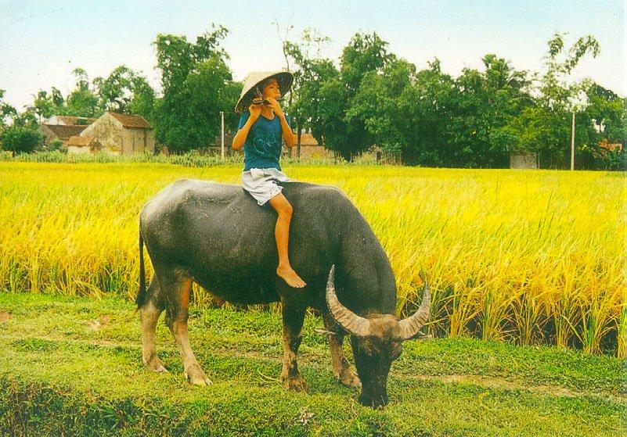

Trong các đoạn trích sau, những hoạt động nào được so sánh với nhau?
2
Con trâu đen lông mượt
Cái sừng nó vênh vênh
Nó cao lớn lênh khênh
Chân đi như đập đất.
Trần Đăng Khoa
b) Cau cao, cao mãi
Tàu vươn giữa trời
Như tay ai vẫy
Hứng làn mưa rơi.
Ngô Viết Dinh
c) Xuồng con đậu quanh thuyền lớn giống như đàn con nằm quanh bụng mẹ. Khi có gió, thuyền mẹ cót két rên rỉ, đám xuồng con lại húc húc vào mạn thuyền mẹ như đòi bú tí.
Võ Quảng

Slide 8
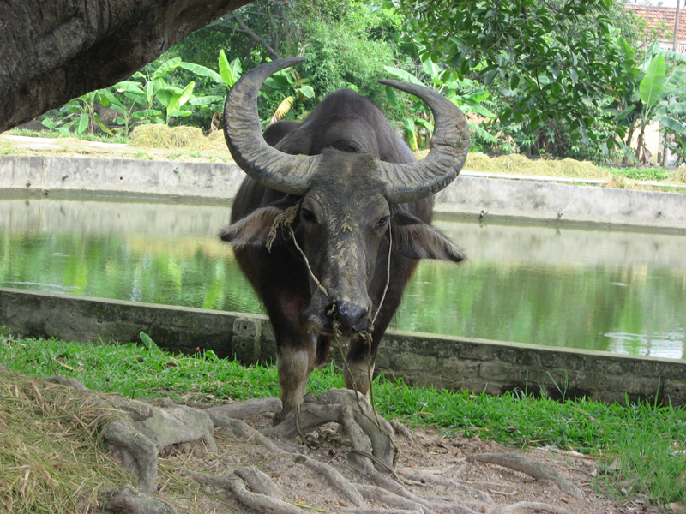
Bài 2: Trong các đoạn trích sau, những hoạt động nào được so sánh với nhau?
Con trâu đen lông mượt
Cái sừng nó vênh vênh
Nó cao lớn lênh khênh
Chân đi như đập đất.
Trần Đăng Khoa
Sự vật, con vật | Hoạt động | Từ so sánh | Hoạt động
Con trâu đen
(chân) đi
như
đập đất

Slide 9
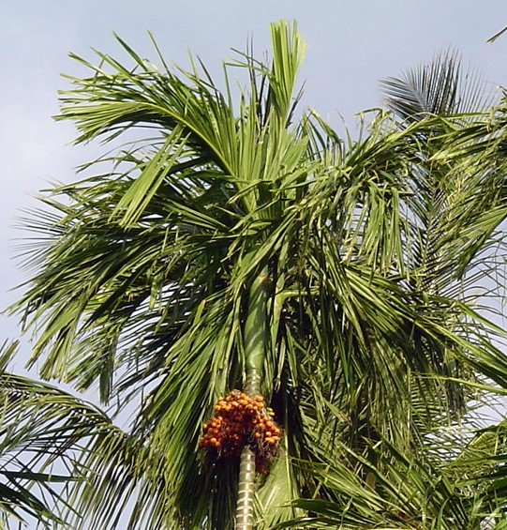
b) Cau cao, cao mãi
Tàu vươn giữa trời
Như tay ai vẫy
Hứng làn mưa rơi.
Ngô Viết Dinh
Sự vật, con vật | Hoạt động | Từ so sánh | Hoạt động
Tàu cau
vươn
như
(tay) vẫy

Slide 10
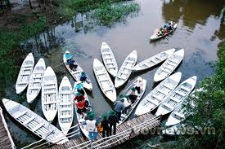
Bài 2: Trong các đoạn trích sau, những hoạt động nào được so sánh với nhau?
c) Xuồng con đậu quanh thuyền lớn giống như đàn con nằm quanh bụng mẹ. Khi có gió, thuyền mẹ cót két rên rỉ, đám xuồng con lại húc húc vào mạn thuyền mẹ như đòi bú tí.
Võ Quảng
Sự vật, con vật | Hoạt động | Từ so sánh | Hoạt động
xuồng | đậu húc húc | như như | nằm đòi bú tí

Slide 11

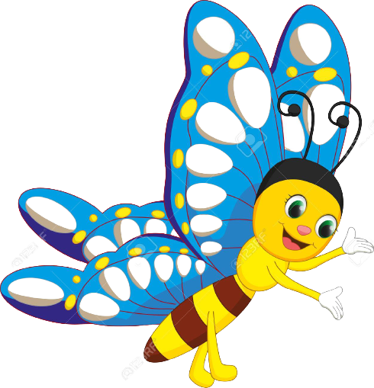


CÁC PHÉP SO SÁNH
Sự vật – Con người
Sự vật – Sự vật
Âm thanh – Âm thanh
Hoạt động – Hoạt động

Slide 12
3
Chän tõ ng÷ thÝch hîp ë hai cét A vµ B ®Ó ghÐp thµnh c©u:
A
Những ruộng lúa cấy sớm
Những chú voi thắng cuộc
Cây cầu làm bằng thân dừa
Con thuyền cắm cờ đỏ
B
huơ vòi chào khán giả.
đã trổ bông.
lao băng băng trên sông.
bắc ngang dòng kênh.

Slide 13
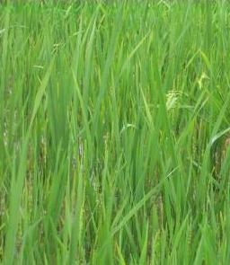
Những ruộng lúa cấy sớm đã trổ bông.

Slide 14
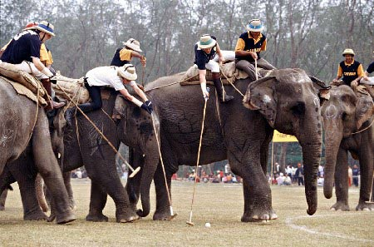
Những chú voi thắng cuộc huơ vòi chào khán giả.

Slide 15
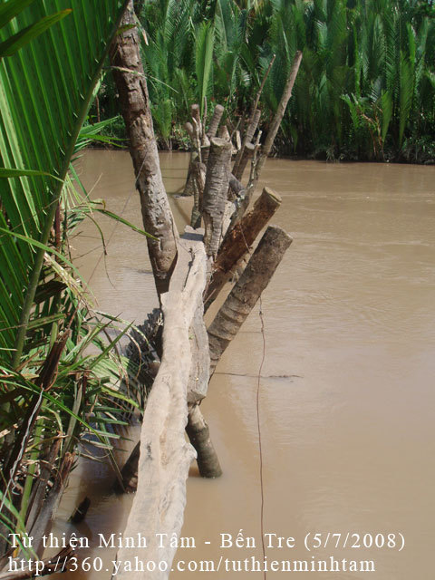
Cây cầu làm bằng thân dừa bắc ngang dòng kênh.

Slide 16
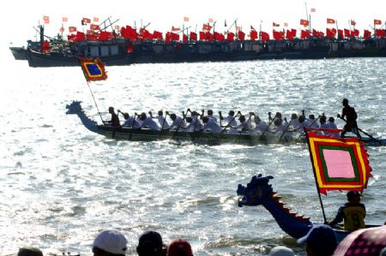
Con thuyền cắm cờ đỏ lao băng băng trên sông.

Slide 17
3
Những ruộng lúa cấy sớm đã trổ bông.
Những chú voi thắng cuộc huơ vòi chào khán giả.
Cây cầu làm bằng thân dừa bắc ngang dòng kênh.
Con thuyền cắm cờ đỏ lao băng băng trên đồng.
Các câu trên thuộc kiểu câu gì?

Slide 18

CỦNG CỐ - DẶN DÒ

Slide 19





4
Con nhớ những kiến thức gì?
- Chuẩn bị bài sau:

Slide 20
CHÚC CÁC CON CHĂM NGOAN, HỌC TỐT!

